Slide 1
ODONTOLOGÍA Y DISCAPACIDAD
BIENESTAR FÍSICO, MENTAL Y SOCIAL
“LA SALUD ES UN ESTADO DE COMPLETO BIENESTAR FÍSICO, MENTAL Y SOCIAL, Y NO SIMPLEMENTE LA AUSENCIA DE LA ENFERMEDAD ” (OMS,1977)

Slide 2
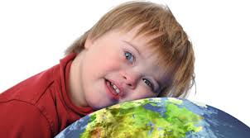

Slide 3
DISCAPACIDAD
Se puede definir a una persona portadora de discapacidad como aquella que padece una alteración funcional permanente o prolongada; motora, sensorial o mental, las cuales la hacen dependiente total o parcialmente de otros para sus necesidades básicas, implicando esto desventajas considerables para su integración familiar, social, educacional o laboral.

Slide 4
La OMS introduce términos como deficiencia, discapacidad y minusvalía para definir la persona con discapacidad
Deficiencia: es toda pérdida o anormalidad de una estructura o función psicológica, fisiológica o anatómica.
Discapacidad: es toda restricción o ausencia (debido a una deficiencia) de la capacidad para realizar una actividad en la forma o dentro del margen considerado normal para un ser humano.
Minusvalía: es una situación desventajosa para un individuo determinado, consecuencia de una deficiencia o de una discapacidad, que limita o impide el desempeño de un papel que es normal en su caso (en función de edad, sexo, factores sociales y culturales).

Slide 5
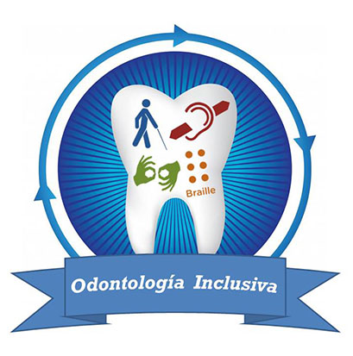

Slide 6
Al unir estos tres conceptos se entiende que no solo se trata de una persona que presenta una patología, sino que como consecuencia de la misma, no puede desarrollar sus potencialidades en su vida y en su medio social.

Slide 7
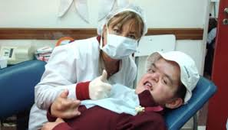

Slide 8
¿A quiénes se considera pacientes con necesidades especiales?
A todas aquellas personas que por su condición de salud necesita cuidados diferentes a la gran mayoría de la población, y cuyos requisitos de atención son de diferente complejidad. Se trata de personas con condiciones físicas, médicas, del desarrollo o intelecto que limitan su capacidad para recibir un tratamiento dental de rutina.

Slide 9
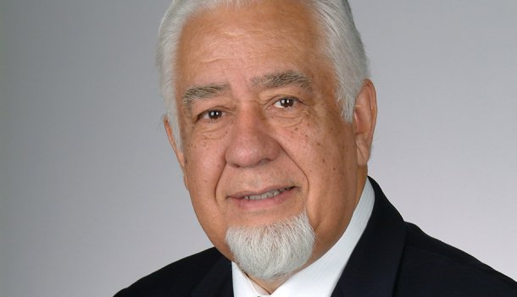
Los pacientes con necesidades especiales incluyen a personas con síndrome de Down, parálisis cerebral, autismo, epilepsia, discapacidad intelectual, fibrosis quística, espina bífida, síndromes genéticos, Alzeihmer, Parkinson, etc. Como se aprecia, cubre un amplio espectro de trastornos” El Dr. Carlos F. Salinas, presidente de la Academia Dental para Personas con Discapacidades» de Estados Unidos. Primera plana ESPECIAL DISCAPACIDAD DENTAL TRIBUNE Hispanic & Latin America Página 2

Slide 10
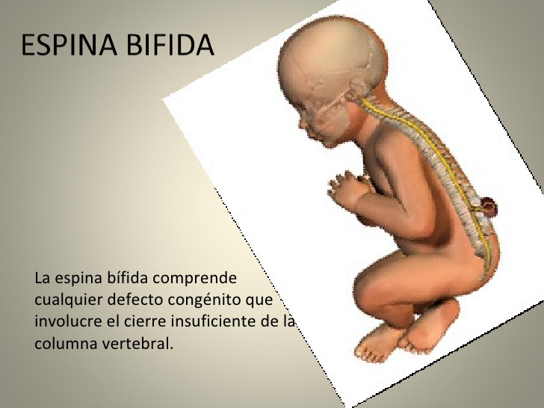

Slide 11
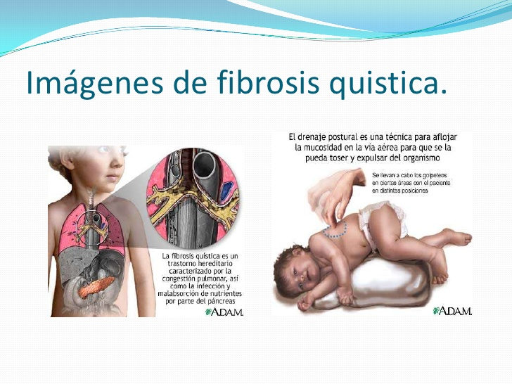

Slide 12
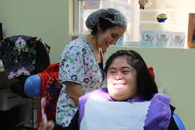
SINDROME DE DAWN

Slide 13
Proporcionar a las personas con discapacidad una buena asistencia odontológica se está convirtiendo en los últimos años en una necesidad para las clínicas dentales. De todas las personas que acuden a la consulta odontológica una parte sensible son pacientes que padecen algún tipo de discapacidad. El problema odontológico es uno de los problemas de salud que afectan a un alto porcentaje la población con algún tipo de discapacidad, habiendo por tanto una alta demanda de tratamientos.

Slide 14
Entre los problemas más habituales en este colectivo nos encontramos: Problemas derivados de una mala higiene bucal (caries, sarro…). Falta de piezas dentales en edades muy precoces, ya sea por la propia discapacidad ya sea por efectos de la medicación a la que en muchos casos están sometidos. Bruxismo (rechinar de dientes) Hipersensibilidad dentaria. Problemas de deglución, estomatológicos y nutricionales. Problemas en la expresión verbal.

Slide 15
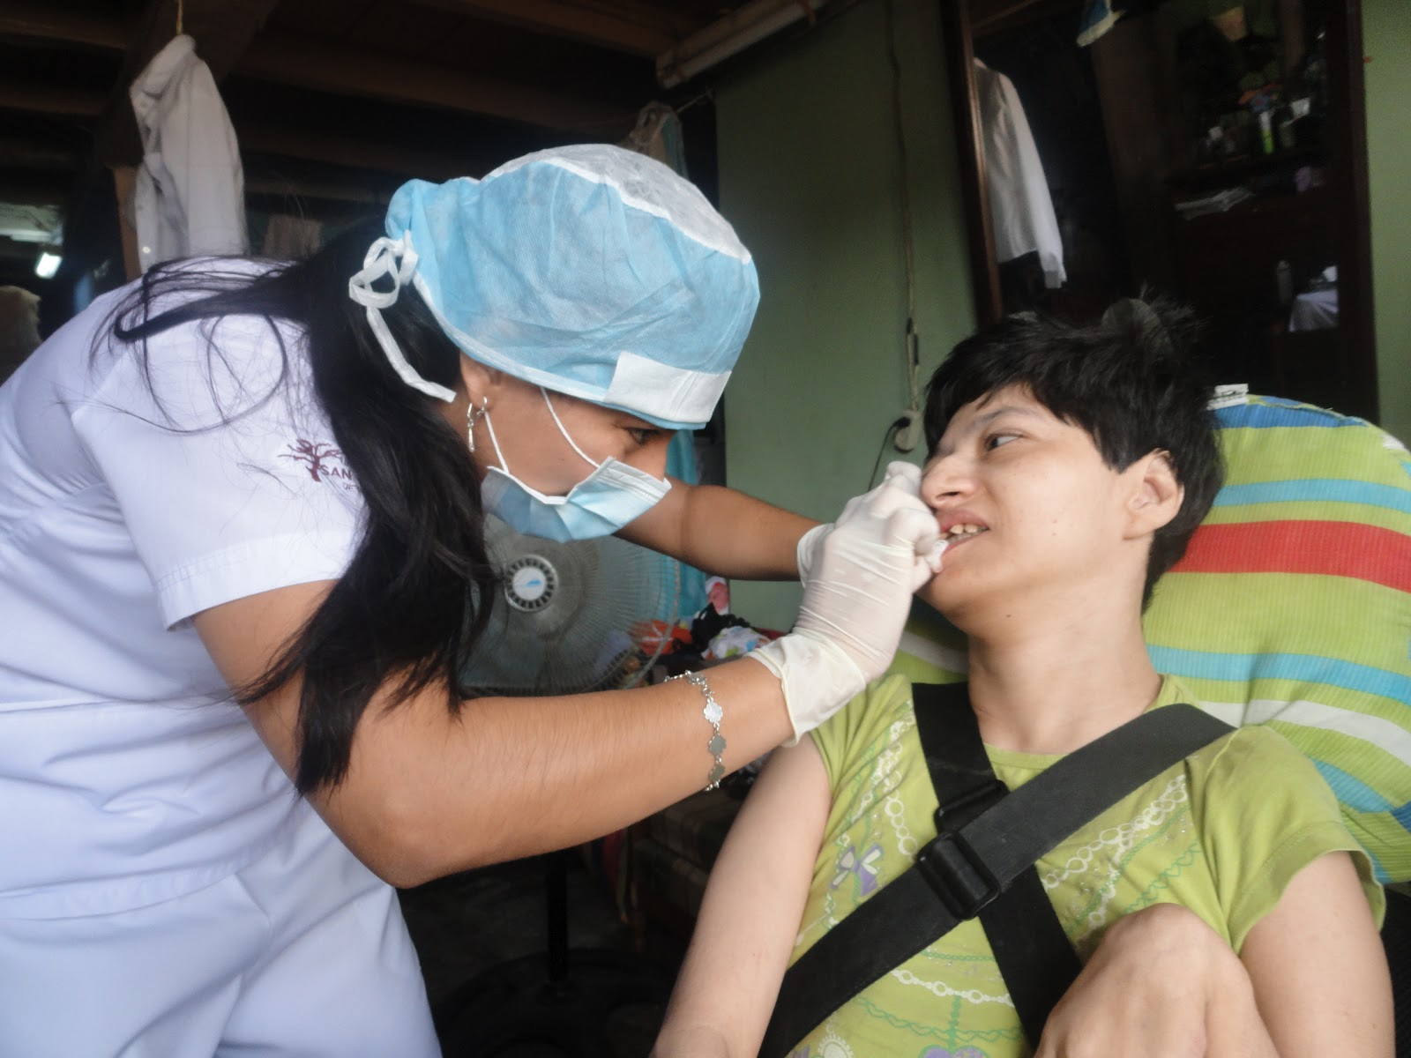
PARALISIS CEREBRAL

Slide 16
Diversos estudios ponen de manifiesto la deficiente condición bucal que presenta la población con discapacidad, existiendo entre ellas una mayor incidencia de dientes cariados y una higiene oral menor con respecto a la población general. A pesar de que en los últimos años la atención buco-dental de las personas con discapacidad ha ido mejorando, aún queda mucho camino por recorrer, siendo necesario desde este punto de vista ofrecer a las entidades que trabajan en pro de las personas con discapacidad programas de prevención odontológica para sus usuarios, que aborden este problema de una forma global y eficaz
https://www.youtube.com/watch?v=sBC3t_-8abw

Slide 17
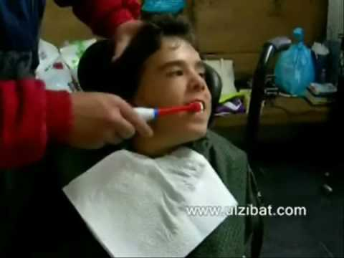

Slide 18
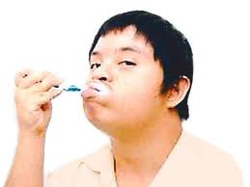

Slide 19
El 20 por ciento de las personas con discapacidad física requiere tratamiento odontológico bajo anestesia general; existen además otras situaciones derivadas de la discapacidad intelectual que suelen requerir tratamiento odontológico con el uso de anestesia general.

Slide 20
Para poner algunos ejemplos, podríamos hablar de los diferentes grados de retraso mental, del síndrome de Down, de alteraciones psiquiátricas como la depresión, la ansiedad, psicosis (Enfermedad mental grave que se caracteriza por una alteración global de la personalidad acompañada de un trastorno grave del sentido de la realidad) esquizofrenia(Nombre genérico de un grupo de enfermedades mentales que se caracterizan por alteraciones de la personalidad, alucinaciones y pérdida del contacto con la realidad. fármaco-dependencia, autismo (Trastorno psicológico que se caracteriza por la intensa concentración de una persona en su propio mundo interior y la progresiva pérdida de contacto con la realidad exterior“ el autismo se presenta con especial frecuencia en la esquizofrenia“) e incluso trastornos de la alimentación como la bulimia y la anorexia nerviosa que tienen serias repercusiones en la cavidad oral y requieren un manejo cuidadoso, por parte del especialista.

Slide 21
En el caso de pacientes con discapacidad intelectual, paralíticos cerebrales, síndrome de Down, autistas o personas con Alzheimer) se revela entre otras patologías, una gran prevalencia de enfermedad periodontal o piorrea, que asciende al 92 por ciento en pacientes con retraso mental profundo.

Slide 22
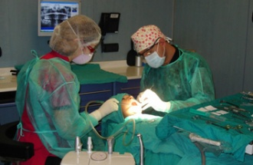

Slide 23
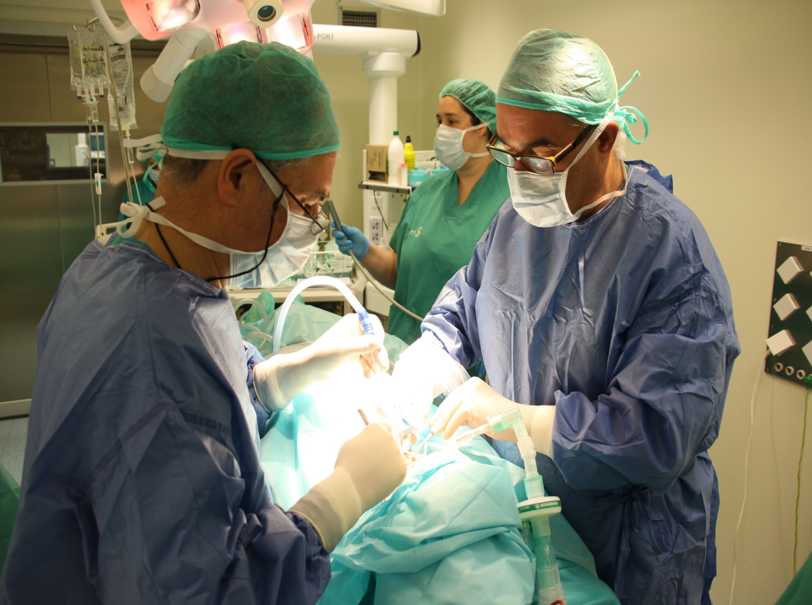

Slide 24
ATENCIÓN ODONTOLÓGICA GENERAL EN DISTINTOS TIPOS DE DISCAPACITADOS

Slide 25
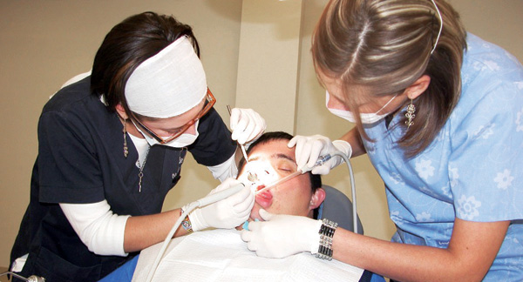
DISCAPACITADOS INTELECTUALES SINDROME DE DAWN

Slide 26
La propia discapacidad intelectual requiere una atención odontológica especial, con un personal adecuadamente entrenado. Las personas con discapacidad psíquica presentan un alto grado de patología oral, por lo que necesitan una serie de medidas terapéuticas especiales. Muchos especialistas suelen sentirse incómodos cuando se encuentran con un paciente de estas características en su consulta. Ello es debido a la dificultad que tienen para comunicarse y relacionarse con ellos, debido sobretodo a la falta de información y formación de algunos profesionales.

Slide 27
Muchos síndromes que generan retraso mental (Síndrome de Down, Angelman,...) tienen asociados problemas dentales específicos, pero en líneas generales nos encontraremos: Problemas de higiene dental. Caries (excepto en el paciente con Síndrome de Down que suelen tener una menor incidencia de esta patología respecto a la población general). Problemas del paladar (paladar ojival) Problemas nutricionales debido a problemas de deglución. Bruxismo. Pérdidas de piezas dentales. Arcos dentales angostos, largos, con paladares profundos en los pacientes con parálisis cerebral, sobre todo en los atetósicos. Maloclusión grave, macroglosia, (lengua de mayor tamaño del habitual) fundamentalmente en enfermos con Síndrome de Down.

Slide 28
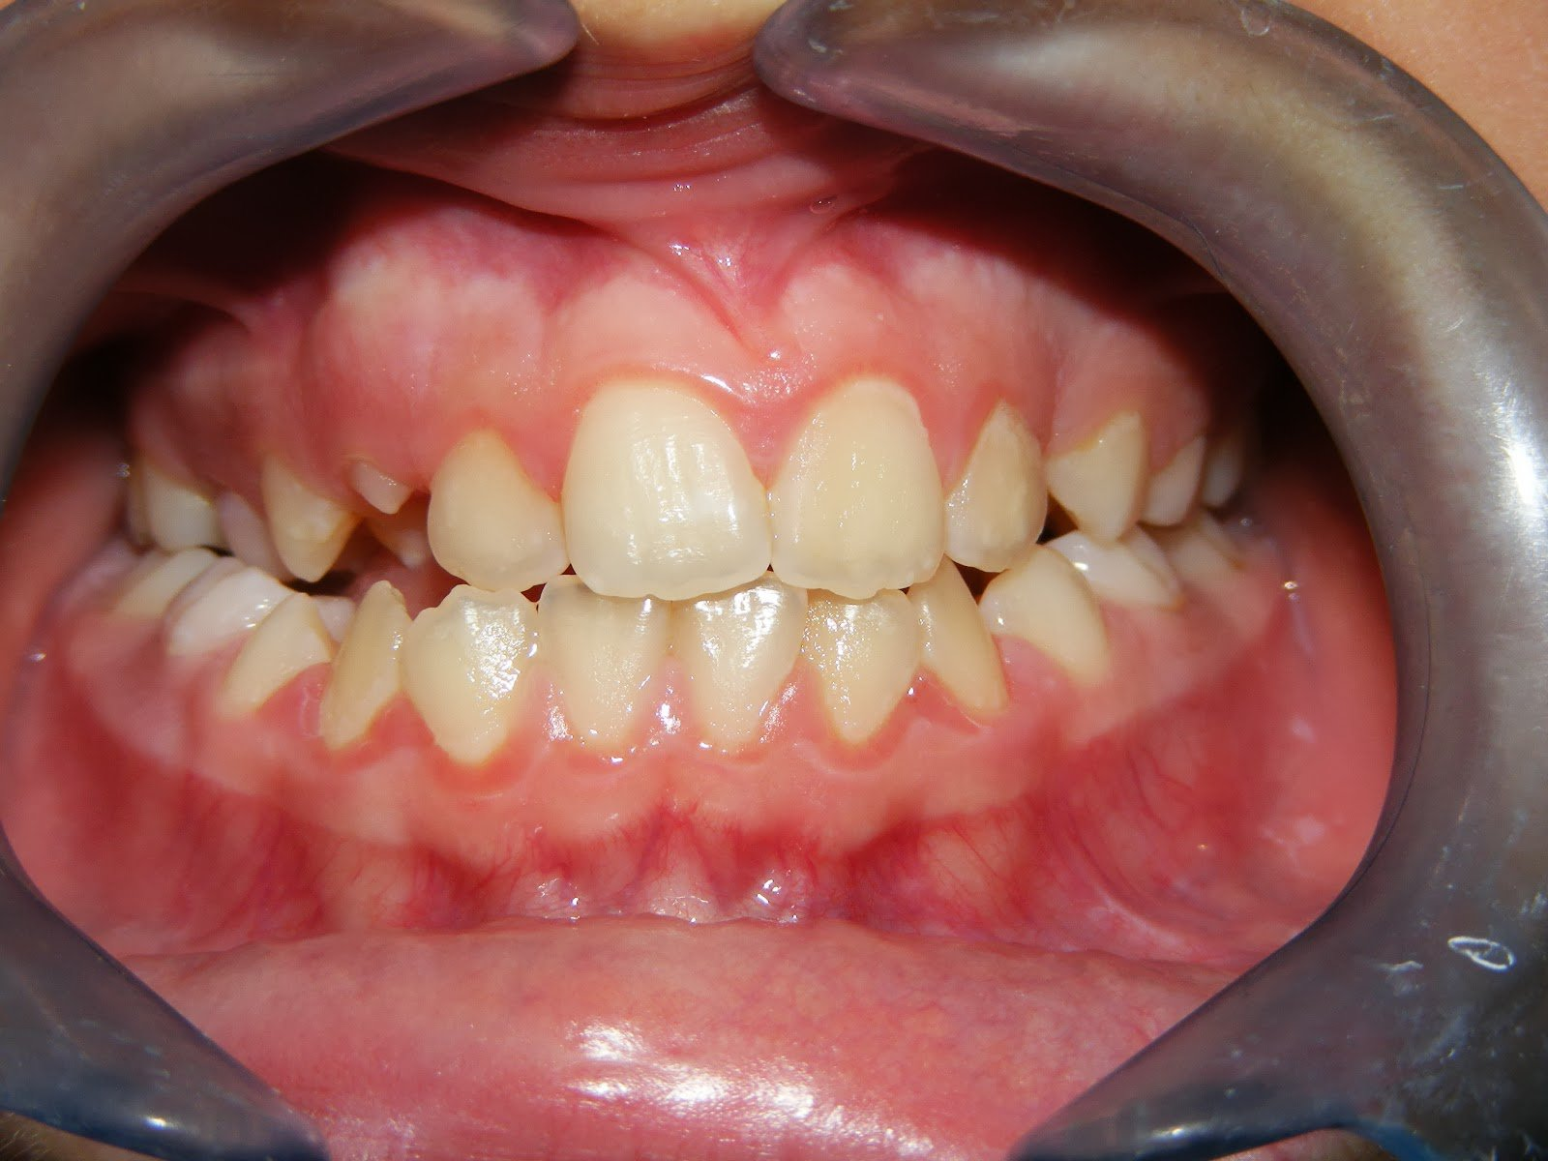
PALADAR ESTRECHO

Slide 29
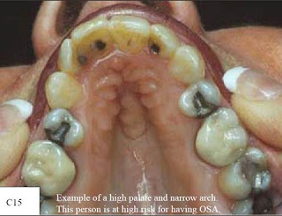
PALADAR ELEVADO CON ARCO ANGOSTO

Slide 30
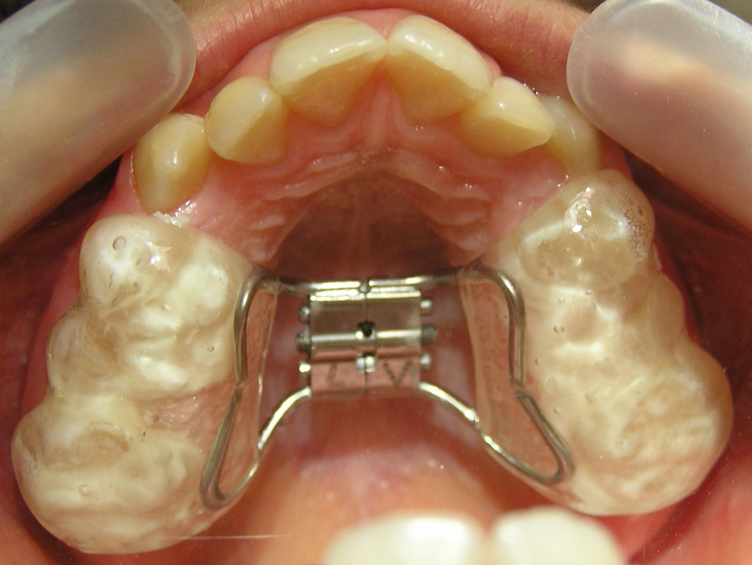
TÉCNICA PARA ENSANCHAR PALADAR ESTRECHO Y MODIFICAR EL PLANO OCLUSAL

Slide 31
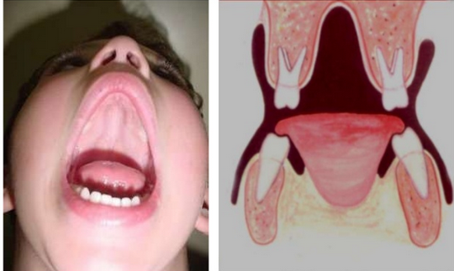
PALADAR OJIVAL

Slide 32
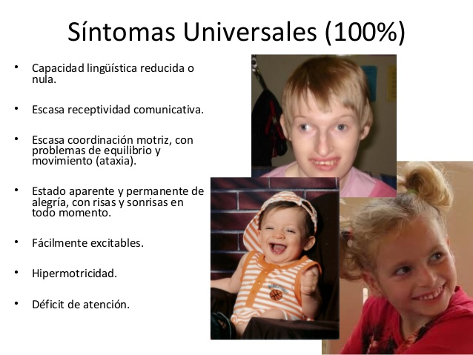
SÍNDROME DE ANGELMAN

Slide 33
La atetosis, del griego athetos («sin norma fija») es un síntoma que se da en un 25% de los casos de parálisis cerebral. Son lesiones en el sistema extrapiramidal que se manifiesta en movimientos lentos, involuntarios, incontrolados y sin objeto. Al tener los músculos de la boca afectados, los atestósicos presentan trastornos del lenguaje, pero son buenos formadores de conceptos y su inteligencia no se ve tan afectada como en otros subtipos de parálisis cerebral, como la rigidez o la espasticidad.

Slide 34
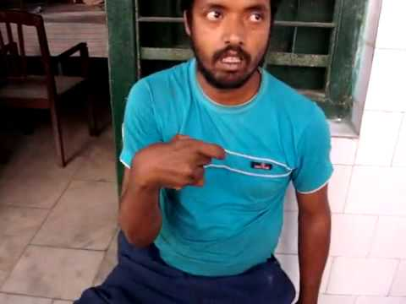
ATHETOSIS
https://www.youtube.com/watch?v=LmBSZlUZH_M

Slide 35
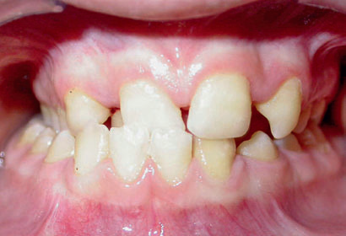
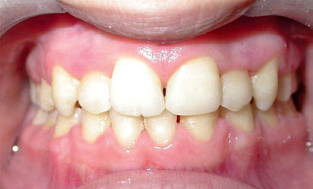
MALOCLUSION EN DISCAPACITADOS

Slide 36
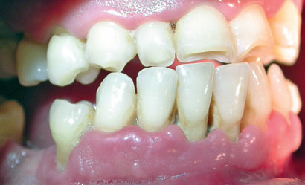
PERIODONTITIS EN DISCAPACITADOS

Slide 37
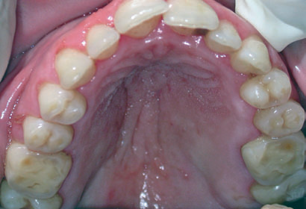
BRUXISMO EN DISCAPACITADOS

Slide 38
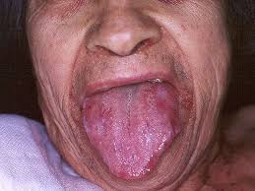
MACROGLOSIA EN DISCAPACITADOS

Slide 39
Discapacidad Sensorial
Las personas con discapacidad visual o sensorial pueden no presentar, en muchos casos, una patología oral específica debida a su discapacidad; a pesar de ello se ha de tener en cuenta que algunos de estos pacientes pueden presentar problemas de comunicación que tienen que pueden entorpecer el diagnóstico y la actuación del médico en la consulta. En este caso será importante establecer una relación con el paciente cordial, amable que le genere confianza. Además tendremos que facilitar en la medida de lo posible, sobre todo para pacientes ciegos, la accesibilidad a la consulta.

Slide 40
En estos individuos en que uno de los sentidos esta afectado debemos valernos de los otros cuatros para acercarnos a ellos y ganar su confianza actuando despacio , de manera tal que la velocidad de nuestras manipulaciones no despierte desconfianza en ellos, pacientemente podemos lograr que cooperen con el tratamiento odontológico convencional.
Con los que no oyen tendremos que usar el lenguaje de señas, el tacto y hasta el gusto y el olfato para llevarlos al convencimiento de aceptar ser tratados.

Slide 41
Sobre todo debemos apoyarnos en la presencia permanente del ser con que ellos se relacionen habitualmente y que ellos quieran. Este apoyo es absolutamente indispensable para la seguridad emocional de nuestro paciente tanto adulto como niño especialmente este último

Slide 42
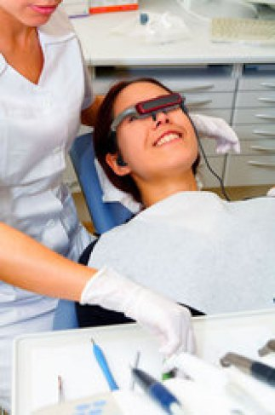

Slide 43
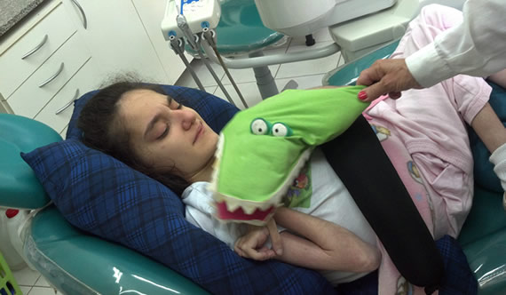

Slide 44
DISCAPACIDAD FÍSICA
En las personas con discapacidad física se hace más difícil la generalización lo más común sería los problemas de salud buco-dental en las personas con problemas de motricidad. Por otro lado se ha de tener en cuenta e intentar solventar los problemas de accesibilidad de las personas con movilidad reducida o en silla de ruedas para acceder a los tratamientos a las instalaciones o en el uso del mobiliario de la consulta, como sillones, camillas.

Slide 45
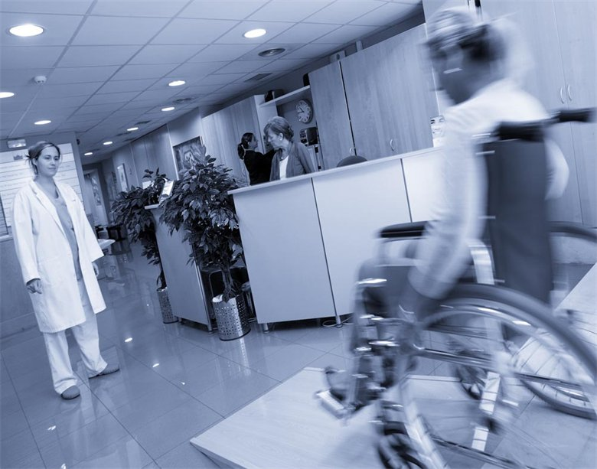

Slide 46
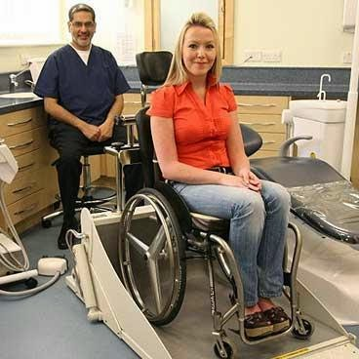

Slide 47
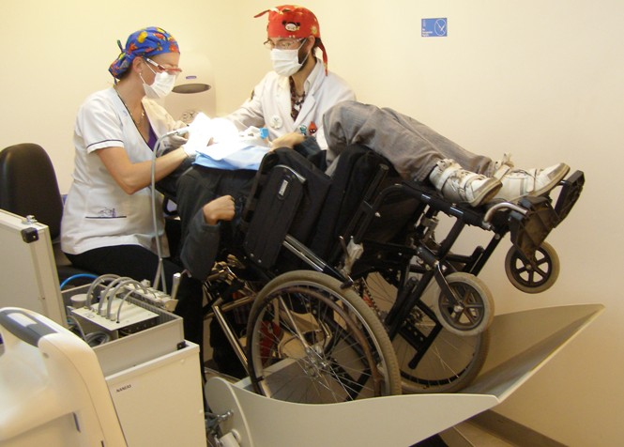

Slide 48
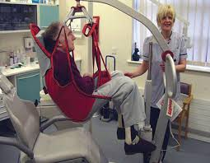

Slide 49
DISCAPACIDAD MENTAL
Las personas con trastorno de salud mental son personas con una elevada predisposición para las enfermedades de la cavidad bucal, ocasionando la propia enfermedad mental, alteraciones en los sistemas reguladores del organismo que mantienen constantes determinadas del organismo como la temperatura, concentración de sales, cantidad de agua, que controlan la función oral. La mayoría de estos pacientes están bajo tratamiento farmacológico y a veces en una situación de riesgo social, lo que genera entre otros, problemas dentales.

Slide 50
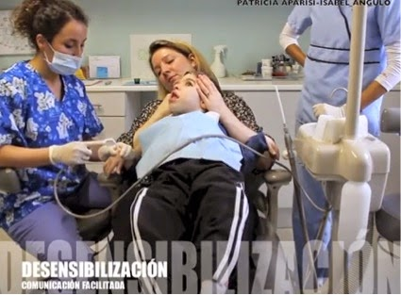
PARALISIS CEREBRAL

Slide 51
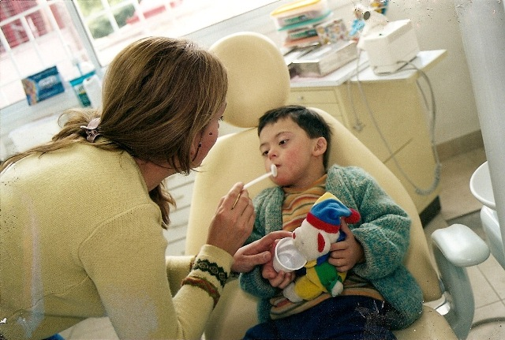
SÍNDROME DE DAWM

Slide 52
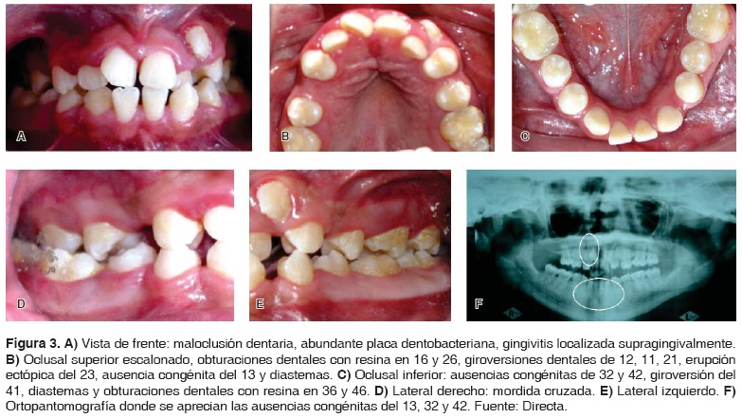
ENFERMEDAD PERIODONTAL EN PACIENTES ADOLESCENTES CON SÍNDROME DE DOWN.

Slide 53
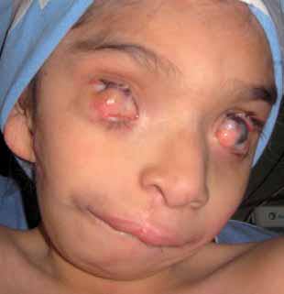
SÍNDROME DE GOLDENHAR
Figura 1. Tríada característica del Síndrome de Goldenhar:
apéndice Preauricular, Dermoide Epibulbar y Fístula
Preauricular. Los Apéndices Preauriculares son anomalías congénitas del pabellón auricular que se presentan con relativa frecuencia.
Dermoide Epibulbar La esclera invade la córnea. Fístula Preauricular Se trata de una afección que aparece por delante de la oreja de uno o ambos lados. Se visualiza como un punto o un pequeño orificio. Por dentro del orificio existe un conducto muy angosto y no visible externamente que, en general, termina en un fondo de saco a algunos milímetros del origen en la piel hacia adentro. Su longitud es variable pudiendo, en ocasiones, finalizar en la glándula parótida

Slide 54
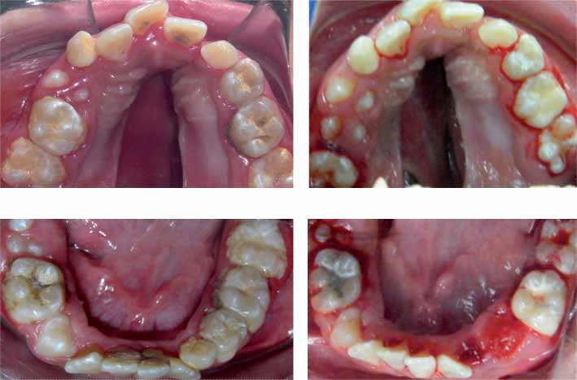
EVALUACIÓN PREOPERATORIA DEL SÍNDROME DE GOLDENHAR PARA REHABILITACIÓN BUCAL BAJO ANESTESIA GENERAL
Figura 2. Antes y después de la rehabilitación bucal.

Slide 56
PARTICULARIDADES DE LAS TÉCNICAS DE CONTENCIÓN FÍSICA CON SEDACIÓN CONSCIENTE Y ANESTESIA GENERAL
Las técnicas de contención física son de elección cuando el paciente presenta alteraciones motoras asociada con movimientos involuntarios que requieran un control de los mismos.
En los casos que debamos aplicarlos se deberá motivar y preparar al individuo con el fin de evitar cualquier situación traumática. Luego de trabajar escalonadamente con técnicas de motivaciones graduales y no logrando la cooperación para tratamientos que requieran intervención de mayor tiempo o complejidad se deberá acudir a la atención bajo sedación farmacológica, realizando la consulta previamente con el médico clínico pediatra ó neurólogo.

Slide 57
Por último en los casos más severos donde no puede lograrse una mínima adaptación de la situación odontológica será necesario recurrir a la atención bajo anestesia general, con el compromiso de realizar los controles y el monitoreo del tratamiento realizado.
Sedación consciente: Es el estado en el que el paciente se encuentra con un nivel de conciencia deprimido en un grado mínimo (La escala de coma de Glasgow es una valoración del nivel de conciencia consistente en la evaluación de tres criterios de observación clínica: la respuesta ocular, la respuesta verbal y la respuesta motora), en el cual conserva permeabilidad respiratoria(una vía respiratoria permeable es una que está abierta y clara donde el paciente es capaz de inhalar oxígeno y exhalar dióxido de carbono), reflejos protectores y posee la capacidad de responder a estímulos físicos y verbales de manera adecuada. La sedación consciente es posible de lograr aplicando un fármaco por vía oral.

Slide 58
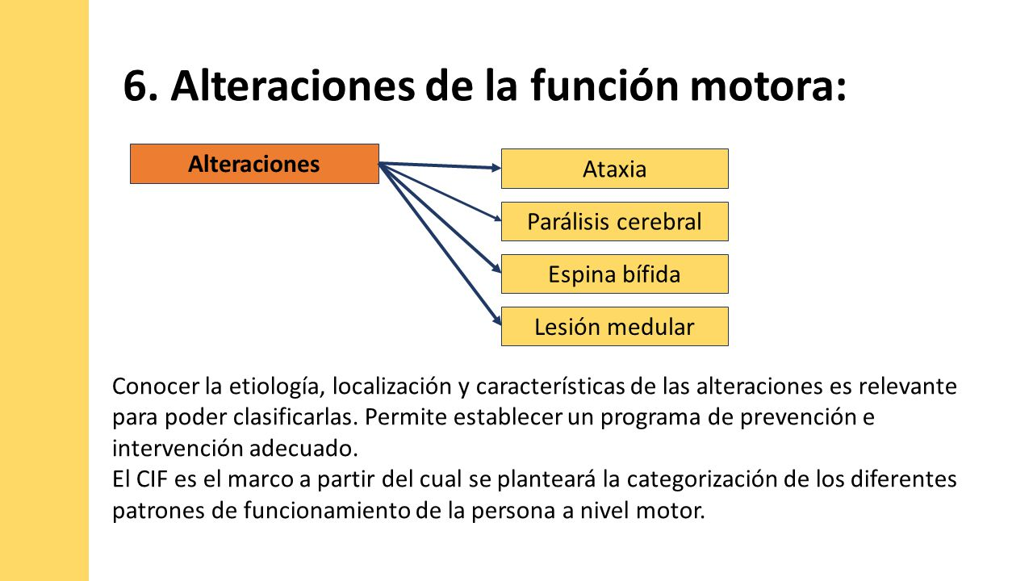
Ataxia nombre femenino
Dificultad de coordinación de los movimientos, característica de ciertas enfermedades neurológicas.

Slide 59
En los términos de la psiquiatría un trauma es definido, indirectamente, como "exposición personal directa a un suceso que envuelve amenaza real o potencial de muerte o grave daño u otras amenazas a la integridad física personal, o ser testigo de un suceso que envuelve muerte, daño o amenaza a la integridad física de otra persona, o enterarse de la muerte no esperada o violenta, daño serio, amenaza de muerte o daño experimentados por un miembro de la familia u otra relación cercana (criterio A 1). La respuesta de la persona al suceso debe envolver miedo intenso, sentido de incapacidad de ejercer control u horror. En niños, la reacción debe envolver comportamientos agitados o desorganizados (criterio A 2)" (Trastorno por estrés postraumático en DSM- IV).

Slide 60
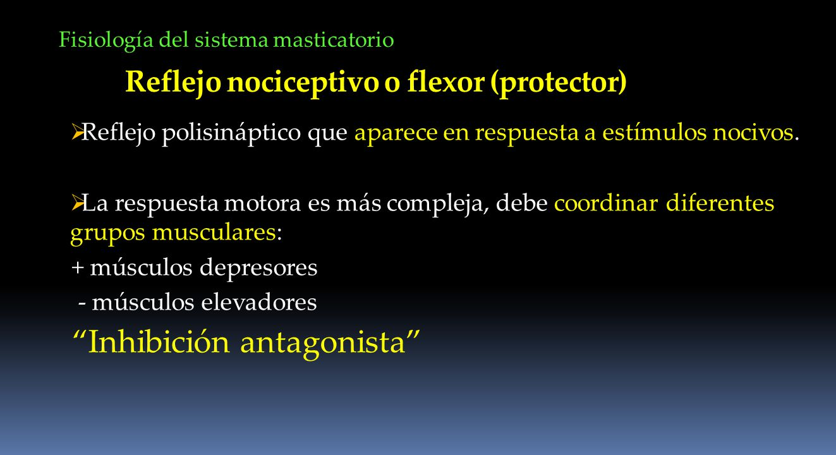

Slide 61
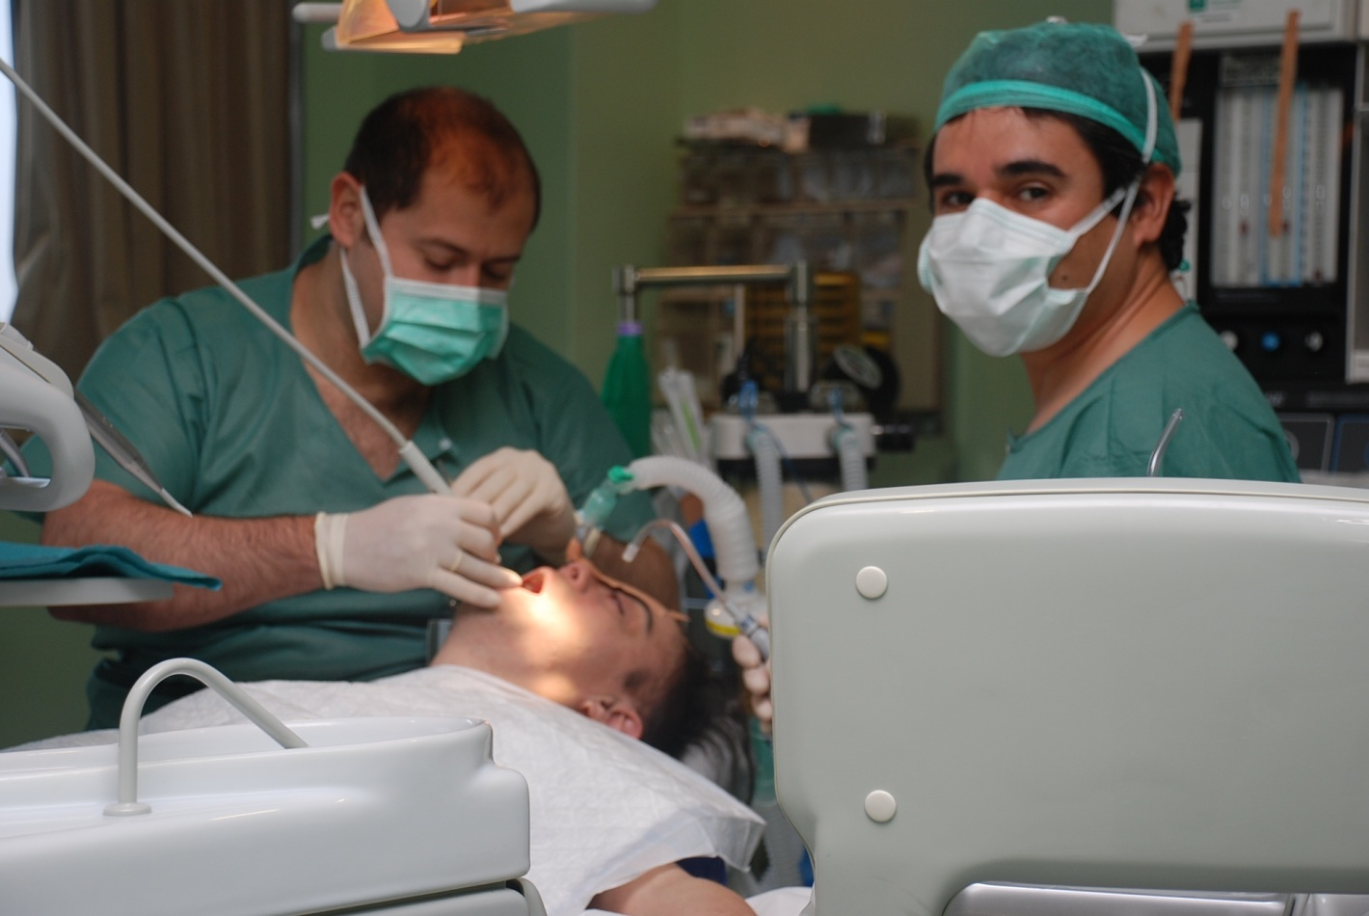

Slide 62
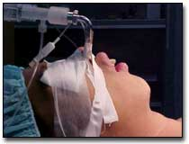
ANESTESIA GENERAL SÍNDROME DE WILLIANS
El Síndrome de Williams es un trastorno del desarrollo que ocurre en 1 de cada 7.500 recién nacidos. Está caracterizado por la tetrada de:
Rasgos faciales típicos
Discapacidad intelectual leve o moderada
Hipercalcemia (niveles de calcio en sangre elevados) en la infancia
Estenosis aórtica supravalvular, (un estrechamiento de la arteria principal inmediatamente al salir del corazón)

Slide 63
SEDACIÓN CONSCIENTE
Con la técnica de SEDACIÓN CONSCIENTE el paciente respira una mezcla de oxido nitroso y oxígeno (un gas denominado GAS DE LA RISA) y entra en un estado de bienestar controlado para poder de esa forma estar con él las horas necesarias y así de esta manera poder realizarle todo su tratamiento en UNA SESIÓN.
.
.

Slide 64
Cuando hablamos de Una Sesión, es bueno explicar que todo aquello realizado con aparatos de forma ruidosa, como la Turbina, el micro motor, incluso la Aspiración, Ultrasonidos en la simple higiene dental, desaparece mediante el uso de la sedación.

Slide 65
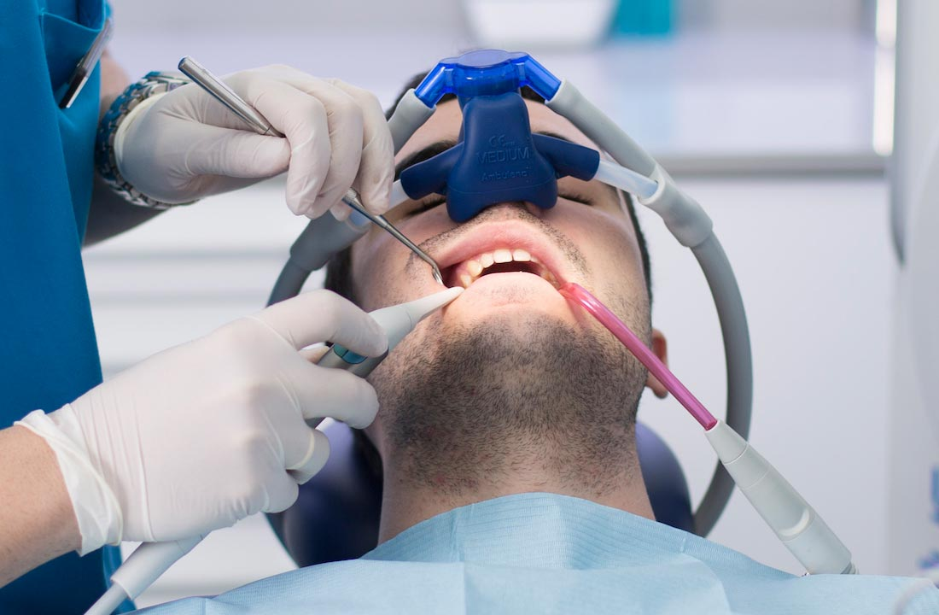

Slide 66
VENTAJAS E INDICACIONES
El paciente en todo momento permanece consciente, pero se consigue eliminar la ansiedad y el miedo que todos sentimos al entrar en la consulta.
Pacientes con alteraciones psíquicas, o físicas
La primera experiencia de los niños en el dentista
Pacientes con diabetes, con epilepsia, y un sinfín de características.

Slide 67
Eliminación de reflejos de vómitos muy marcados.
Procedimientos traumáticos como: Cirugía oral
Eliminación de tratamientos largos y molestos.
Facilitar la implantología.
Conseguir un mayor numero de obturaciones por sesión y debido al alto nivel de seguridad que presenta esta técnica, no constan datos registrados sobre incidentes serios.

Slide 68
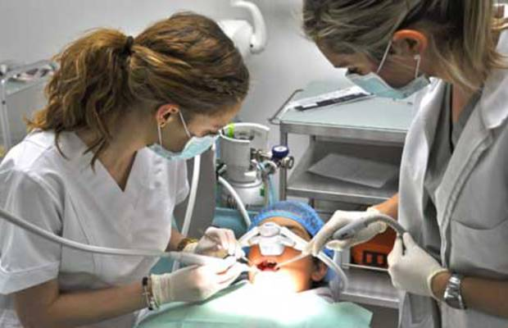

Slide 69
PERFIL Y MANIFESTACIONES DEL PACIENTE DISCAPACITADO
El miedo y la angustia que los pacientes presentan cuando acuden al dentista se ven aumentados si se trata de pacientes con ciertos tipos de discapacidades.
Precisan de un trato singular,
Trato que únicamente pueden llevar a cabo los profesionales especializados en esta área médica.
La asfixia, los temblores, la sudoración, el agarrotamiento muscular, la imposibilidad para la relajación y la taquicardia, son manifestaciones que acostumbran a presentar algunas personas con discapacidad psíquica y es necesario combatirlas para que el profesional odontólogo trabaje eficazmente a veces sin pasar por consulta varias veces.

Slide 70
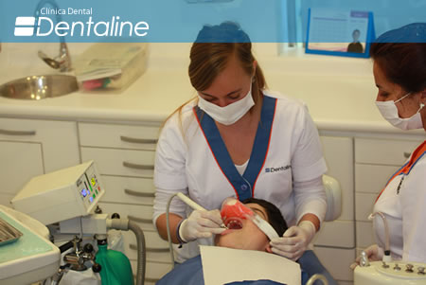

Slide 71
INDICACIONES PARA REALIZAR ANESTESIA GENERAL
Siempre después de haber fracasado las instancias anteriores de abordaje (motivación y sedación consciente)
Enfermedad odontológica severa en niños y adultos con trastornos motores.
En niños de alto riesgo odontológico como el síndrome de biberón, asociado a retraso mental, niños autistas u otras psicosis.
Enfermedad odontológica grave en niños y adultos con riesgo medico asociado al trastorno motor: Como en niños con enfermedad sistémicas significativas ya sea Asa III, Asa IV o con discrasias sanguíneas o con alguna cardiopatía, alergia a anestésico local, con alguna infección renal o hepática.
Traumatismos extensos del macizo máxilofacial en niños y/ o adultos

Slide 72
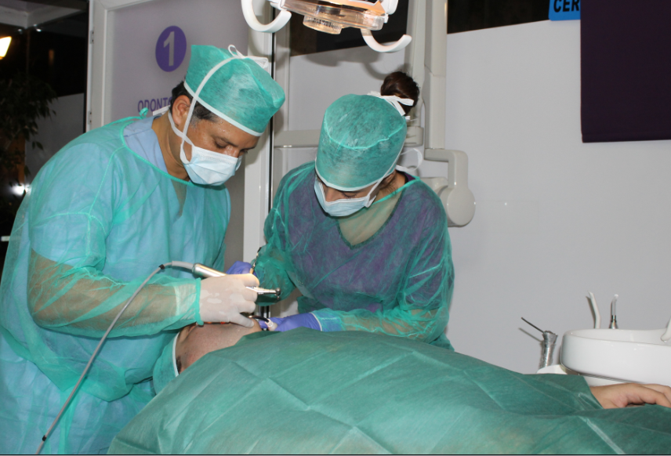

Slide 73
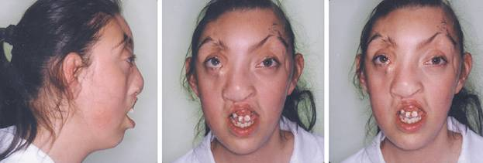
SÍNDROME DE BRIDAS CONGÉNITAS
Son constricciónes por anillos congénitos, complejo de disrupción por bandas amnióticas, o defecto congénito transverso. Es una entidad sindromática bien descrita que incluye varias deformaciones congénitas. Desde anomalías craneofaciales hasta malformaciones de las extremidades; anillos constrictivos, acrosindactilias, amputaciones por membranas amnióticas, anomalías del cráneo, de la cara, de las paredes corporales, y de los órganos internos. Consideraciones Anestésicas Se le premedicó con midazolam y atropina y se aplicó lidocaína en las fosas nasal y cavidad orofaríngea

Slide 74
EVALUACIÓN PREOPERATORIA DEL SÍNDROME DE GOLDENHAR PARA REHABILITACIÓN BUCAL BAJO ANESTESIA GENERAL
Figura 2. Antes y después de la rehabilitación bucal.

Slide 75
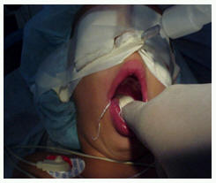

Slide 76
DISCRASIA SANGUÍNEA
La sangre está formada por diferentes compuestos denominados elementos figurados: los glóbulos rojos (eritrocitos) encargados del transporte del oxígeno, el hierro y el dióxido de carbono por el organismo, los glóbulos blancos (leucocitos) que intervienen en la defensa inmunitaria y las plaquetas (trombocitos) que permiten la coagulación. La discrasia sanguínea designa el conjunto de propiedades de la sangre y los mecanismos asociados. Hablamos de discrasia sanguínea cuando uno de estos elementos presenta una anomalía (disfuncionamiento, exceso, carencia).

Slide 77
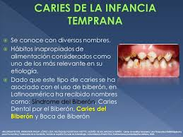

Slide 78
SISTEMA DE CLASIFICACIÓN ASA
Sistema de clasificación que utiliza la American Society of Anesthesiologists (ASA) para estimar el riesgo que plantea la anestesia para los distintos estados del paciente.
Clase I Paciente saludable no sometido a cirugía electiva
Clase II Paciente con enfermedad sistémica leve, controlada y no incapacitante. Puede o no relacionarse con la causa de la intervención.
Clase III Paciente con enfermedad sistémica grave, pero no incapacitante. Por ejemplo: cardiopatía severa o descompensada, diabetes mellitus no compensada acompañada de alteraciones orgánicas vasculares sistémicas (micro y macroangiopatía diabética), insuficiencia respiratoria de moderada a severa, angor pectoris, infarto al miocardio antiguo, etc.
Clase IV Paciente con enfermedad sistémica grave e incapacitante, que constituye además amenaza constante para la vida, y que no siempre se puede corregir por medio de la cirugía. Por ejemplo: insuficiencias cardiaca, respiratoria y renal severas (descompensadas), angina persistente, miocarditis activa, diabetes mellitus descompensada con complicaciones severas en otros órganos, etc.
Clase V Se trata del enfermo terminal o moribundo, cuya expectativa de vida no se espera sea mayor de 24 horas, con o sin tratamiento quirúrgico. Por ejemplo: ruptura de aneurisma aórtico con choque hipovolémico severo, traumatismo craneoencefálico con edema cerebral severo, embolismo pulmonar masivo, etc. La mayoría de estos pacientes requieren la cirugía como medida heroica con anestesia muy superficial.

Slide 79
PARTICULARIDADES DE LA ATENCIÓN DENTAL DE PACIENTES MÉDICAMENTE COMPROMETIDOS
Paciente Dental médicamente comprometido es aquella que presenta una patología crónica (que se desarrolla lentamente y persiste durante un largo período de tiempo) y que en consecuencia recibe además tratamientos de larga duración.

Slide 80
Estas personas requieren cuidados especiales al realizar intervenciones, incluso mínimamente quirúrgicas, como es el caso del tratamiento odontológico. Tenemos como ejemplo de este tipo de enfermedades que comprometen a todo el organismo a los pacientes con cáncer que reciben en muchos casos radioterapia de cabeza y cuello y tratamientos de quimioterapia que afectan la mucosa oral, el hueso, las glándulas salivales y que predisponen a la persona a presentar infecciones y en algunos casos hemorragias en la cavidad oral.

Slide 81
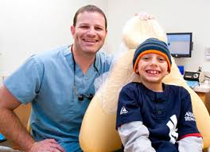

Slide 82
También existe un grupo de personas con síndromes neurológicos como personas con secuelas de accidentes cerebro-vasculares, epilepsia y parálisis cerebral.
Por otro lado, están los pacientes con diversos tipos de patología cardiovascular como por ejemplo aquellos con cardiopatías reumáticas crónicas, cardiopatías congénitas, antecedentes de cirugía cardiovascular, hipertensión arterial, etc.

Slide 83
Finalmente, otras situaciones podrían ser la patología respiratoria cuya frecuencia de presentación en la consulta dental general es de 2%, las enfermedades endocrinas, como la diabetes que predispone a la xerostomía, infecciones orales, mala cicatrización de las heridas y enfermedad periodontal severa, las alteraciones sanguíneas, como las anemias y los trastornos de la coagulación, los pacientes inmunocomprometidos, los pacientes adultos mayores que muchas veces pueden presentar demencia senil, enfermedad de Alzheimer, etc. que dificulte seriamente su manejo en el consultorio dental.

Slide 84
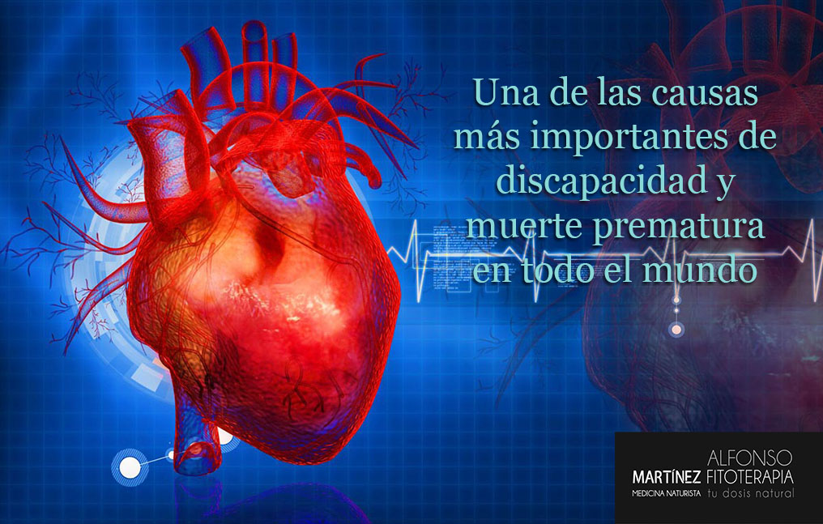
ENFERMEDADES CARDIOVASCULARES

Slide 85
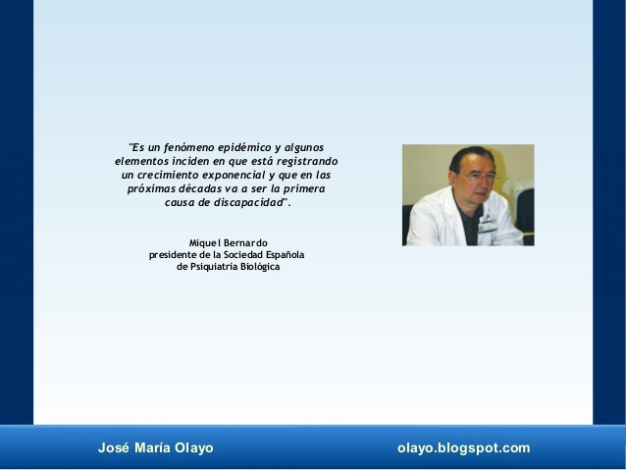
DEPRESIÓN

Slide 86
La xerostomía es el síntoma que define la sensación subjetiva de sequedad de la boca por mal funcionamiento de las glándulas salivales.

Slide 87
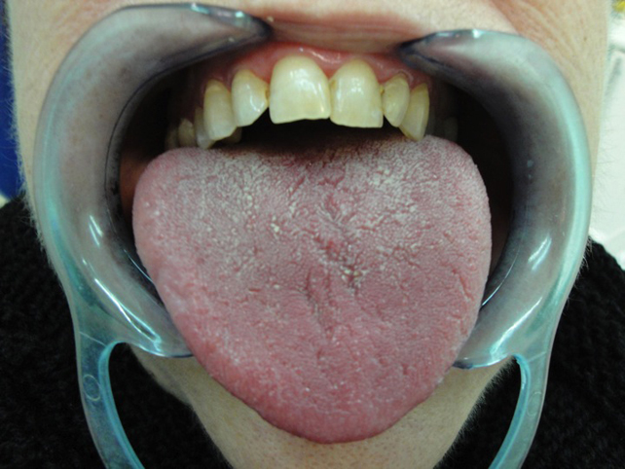
XEROSTOMÍA O BOCA SECA

Slide 88

DISCAPACITADOS CON PATOLOGÍA RESPIRATORIA

Slide 89
VALORES HUMANOS EN EL CUIDADO ODONTOLÓGICO EN LOS DISCAPACITADOS
Prevención y alivio del dolor intenso.
Prevención y alivio de molestias y dolores menos intensos.
Prevención y restablecimiento de funciones orales del paciente dependiendo de la nutrición y el habla.
Preservación y restablecimiento del aspecto físico de los pacientes.
Preservación y restablecimiento del control de los pacientes sobre su cuerpo.
La formación y cambio de actitudes siendo algo muy importante para los profesionales odontólogos.

Slide 90

GRACIAS A TODOS
NO PERDAMOS LA OPORTUNIDAD DE TRANSMITIR VIDA INTENSAMENTE Y DE LABRAR VALIENTEMENTE CON NUESTRO TRABAJO COMO TALENTO DIARIO POR TODOS LOS TAHUANTINSUYOS DEL UNIVERSO HUMANO QUE RECORRAMOS APOYANDO CON TODA NUESTRA ÉTICA PROFESIONAL A TODOS QUIENES NECESITEN DE NUESTRA AYUDA EN TODO MOMENTO COMO CIRCUNSTANCIAS QUE SIEMPRE SON ESPECIALMENTE ÚNICAS TANTO EN EL EXPLENDOR COMO SUFRIMIENTO EN LA ENFERMEDAD Y SALUD ACOMPASÁNDOLOS CON NUESTROS CORAZONES SOSTENIÉNDOLES CON NUESTRAS MANOS SEAMOS SIEMPRE DIGNOS EN PARTICIPAR INTENSAMENTE EN EL ARCOIRIS COMO EN EL OCASO DE SUS VIDAS ENTRE TODOS SUS COLORES COMO SABORES.
Ileana DE Las Mercedes Adum Rodríguez

